Slide 1
C de I/O Streamler (giriş/çıkış bilgi akıntıları)
Ders 12

Slide 2
Tekrar
C kütüphanesi fonksiyonları
stdio.h, string.h, stdlib.h, math.h, assert.h, time.h, ctype.h, stdarg.h, stddef.h
gcc de bulunan ve kullanılabilecek fonksiyonlar ve açıklamaları için, gnu websayfasını ziyaret edin.
https://www.gnu.org/software/libc/manual/html_node/index.html#SEC_Contents

Slide 3
İçerik
FILE I/O
1. Create a connection to a file
2. Read data from or write data to the file
3. Close the connection

Slide 4
FILE I/O
Bir dosyanın içeriğini okuma veya dosyaya yazma işlemi için dosya ile bir bağlantı (haberleşme kanalı ) açılması gerekir.
Dosya açmak için oluşturulan bu bağlantı bir stream (akıntı) veya file descriptor olabilir (dosya açıklayıcısı- düşük seviyeli I/O).
Açılan akıntı(stream) ve file descriptorlar üzerinde işlem yapmak için C kütüphane fonsiyonları mevcuttur.
Dosya okuma ve yazma işlemi bittikten sonra dosyayla olan bağlantı dosya kapatılarak kesilir.
Stream veya file descriptor kapandıktan sonra dosya ile input-output artık yapılamaz.

Slide 5
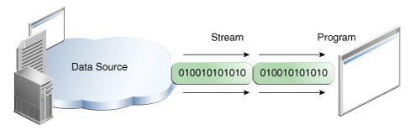

Streamler (Akıntılar)
Bir stream sıralı data elemanlarından oluşur. Bu elemanlar,
Ya diskte bulunan dosya, harici bir aygıt, network soketi, veya bir dizi gibi) kaynaktan gelmektedir.
Yada bunlara benzer bir hedefe gitmektedir.
Programa data okuma
Programdan dışarıya data yazdırma
Resimler doc.oracle.com sitesinden alınmıştır.

Slide 6
C de
Bir streami temsil eden veri yapısı FILE olarak isimlendirilmektedir.
FILE, stdio.h de tanımlanmış FILE nesnesi oluşturan bir veri tipidir.
Bir çok kütüphane fonksiyonu dosya pointerları, FILE *, ile işlem yapmaktadır.
FILE nesnelerinin ayrılması ve idaresi, input-output kütüphane fonksiyonlarınca yapılmaktadır.

Slide 7
Data Dosyalarıyla Çalışma
Bir dosyadan datayı satır satır oku ve iki boyutlu bir array de sakla.
geneData.txt Program
{"GATTTCGAG“,
“GAGCCACTGGTC”,
“ATAGATCCT”}
GATTTCGAG
GAGCCACTGGTC
ATAGATCCT
Satırlar nasıl ayrılıyor?
Daha fazla satır olmadığını nereden bileceğiz?

Slide 8
Data Dosyalarıyla Çalışma
Bir dosyadan datayı satır satır oku ve iki boyutlu bir array de sakla.
geneData.txt
EOF (the end of a file) dosya sonunu belirtir.
\n
GATTTCGAG
GAGCCACTGGTC
ATAGATCCT
\n
\n
EOF

Slide 9
Adımlar
1. Open a file (dosyaya bağlantı(stream) oluştur)
2. EOF’ye kadar satır satır oku
3. Close the stream

Slide 10
Bir dosyaya streamin açılması fopen fonksiyonuyla yapılır.
FILE * fopen (const char *dosyismi, const char *acmatipi)
dosyaismi ile verilen dosya için I/O streami açar.
Oluşturulan streame pointer döndürür.
Örnek,
Açma Tipi(modu) | Açıklama | BaşlangıçPozisyon | Başlangıçİçerik | Dosya bulunamadıysa
“r” | sadece okuma (Read only ) | Dosyanın başı | Değişmez. | NULL pointer
FILE *f;
/* sadece okumak için */
f = fopen("geneData.txt", "r");

Slide 11
Streamin kapatılması
Dosya ile bir stream arasındaki bağlantıyı kapatmak için
int fclose (FILE *stream) fonksiyonu
#include <stdio.h>
int main(){
FILE *f;
/* sadece okumak için */
f = fopen("a.txt", "r");
fclose(f);
return 0;
}

Slide 12
Karakter Okuma
int fgetc (FILE *stream)
Stream stream’den sıradaki karakteri unsigned char olarak okur.
Eğer hata veya dosya sonu durumu varsa, EOF döndürülür.
int getc (FILE *stream)
fgetc gibidir ancak bu fonksiyon makro olarak tanımlanmıştır.
Sadece tek bir karakterin okunması için kullanılması uygundur.

Slide 13
Dosyadan okuyup ekrana yazdırma
#include <stdio.h>
int main(){
FILE *f;
/* sadece okumak için */
f = fopen("geneData.txt", "r");
if(f == NULL){
return 0;
}
char c;
while((c = fgetc(f)) != EOF){
printf("%c", c);
}
fclose(f);
return 0;
}

Slide 14
Dosyadan diziye okuma
#include <stdio.h>
int main(){
FILE *f = fopen("geneData.txt", "r");
if(f == NULL){
return 0;
}
char c, a[40][250];
int row = 0, col = 0;
while((c = getc(f)) != EOF && row < 40 && col < 250){
if(c != '\n'){
a[row][col++] = c;
}
else{
a[row++][col] = '\0';
col = 0;
}
}
fclose(f);
return 0;
}

Slide 15
Satır satır okuma
char * fgets (char *s, int sayi, FILE *stream)
Stream stream’den yeni bir satır karakterine kadar olan karakterleri okur.
okunan karakterlere ‘\n’ dahildir.
Karakterleri s de saklar ve sonuna ‘\0’ ekler.
Okunan karakter sayısı en fazla sayi-1kadar olabilir.
Okunan metinde null karakter olup olmadığı bilinmez.

Slide 16
fgets ile satır-satır okuyup yazdırma
#include <stdio.h>
int main(){
FILE *f = fopen("geneData.txt", "r");
if(f == NULL){
return 0;
}
char s[250];
while (fgets (s, 250, f) != NULL){
printf("%.250s", s);
}
fclose(f);
return 0;
}

Slide 17
fgets ile diziye okuma
#include <stdio.h>
int main(){
FILE *f = fopen("geneData.txt", "r");
if(f == NULL){
return 0;
}
char s[100][250];
int row = 0;
while (fgets (s[row], 250, f) != NULL && row < 100){
printf("%.250s", s[row]);
row++;
}
fclose(f);
return 0;
}

Slide 18
Gcc de bulunan getline
ssize_t getline (char **lineptr, size_t *n, FILE *stream) okunan metnin uzunluğunuda n ile gösterilen adrese yazar.

Slide 19
Bir dosyaya yazma
1. fopen: Dosya ve bağlantı oluştur.
2. Datayı yaz
3. fclose: Streami kapat

Slide 20
Bir dosyayaya streamin açılması fopen fonksiyonuyla yapılır.
FILE * fopen (const char *dosyismi, const char *acmatipi)
dosyaismi ile verilen dosya için I/O streami açar.
Oluşturulan streame pointer döndürür.
Örnek,
Açma Tipi(modu) | Açıklama | BaşlangıçPozisyon | Başlangıçİçerik | Dosya bulunamadıysa
“w” | Sadece yazma (Write only) | Dosyanın başı | Sıfırlanır | Yeni bir dosya oluşturulur.
FILE *f;
/* sadece okumak için */
f = fopen("newData.txt", "w");

Slide 21
int fputc (int c, FILE *stream)
Karakter c’yi unsigned char’a dönüştürür ve streame yazar.
Eğer hata oluşursa EOF döndürülür.
int putc (int c, FILE *stream)
Aynen fputc gibi çalışır ama putc bir makrodur (önişlem fonksiyonu, adresi yoktur).

Slide 22
Bir metin dosyasını diğer bir dosyaya kopyalama
#include <stdio.h>
int main(){
FILE *f, *newf;
f = fopen("geneData.txt", "r");
if(f == NULL){
return 1;
}
newf = fopen("newData.txt","w");
if(newf == NULL){
fclose(f);
return 1;
}
char c;
while((c = fgetc(f)) != EOF){
fputc(c, newf);
}
fclose(f); fclose(newf);
return 0;
}

Slide 23
String output
int fputs (const char *s, FILE *stream)
String s’yi stream stream’e yazar. Stringi sonlandıran null karakter yazılmaz.
Yeni bir satır eklemez!

Slide 24
Bir dosyayı satır satır kopyalama
#include <stdio.h>
int main(){
FILE *f, *newf;
f = fopen("geneData.txt", "r");
if(f == NULL){
return 1;
}
newf = fopen("newData.txt","w");
if(newf == NULL){
fclose(f);
return 1;
}
char s[250];
while (fgets(s, 250, f) != NULL){
printf("%.250s", s);
fputs(s, newf);
}
fclose(f); fclose(newf);
return 0;
}

Slide 25
Diğer açma modları
FILE * fopen (const char *dosyismi, const char *acmatipi)
dosyaismi ile verilen dosya için I/O streami açar.
Oluşturulan streame pointer döndürür.
Open Type | OpenMode | InitialPosition | InitialContent | If the file does not exist
"r" | Reading only | At the beginning of the file | unchanged. | NULL pointer returned.
"w" | Writing only | At the beginning of the file | truncated to zero, | a new file is created
"a" | append; writing at the end of file only | At the end of file | Unchanged, output appended to the end. | new, empty file is created
"r+" | both reading and writing. | at the beginning of the file. | unchanged | NULL pointer
"w+" | both reading and writing |  | truncated to zero length | a new file is created
"a+" | both reading and appending | Reading at the beginning, appending, to the end. | unchanged | A new file is created.

Slide 26
#include <stdio.h>
int main(){
FILE *f;
/* sadece yazma: içerik sıfırlanır */
f = fopen("a.txt", "w");
fclose(f);
/* sadece ekleme: içerik değişmez, output dosya sonuna eklenir */
f = fopen("a.txt", "a");
fclose(f);
/* hem okumak hem yazmak: içerik değişmez */
f = fopen("a.txt", "r+");
fclose(f);
/* hem yazmak hem okumak: içerik sıfırlanır */
f = fopen("a.txt", "w+");
fclose(f);
/* hem eklemek hem okumak: içerik değişmez */
f = fopen("a.txt", "a+");
fclose(f);
return 0;
}

Slide 27
Uyarı
Dosyanın içerisine ekleme veya silme gibi dosya üzerinde değişiklik yapmak istiyorsanız,
Bu dosyayı istenen değişikliklerle farklı bir dosyaya yazın. Yani kopya oluşturun.
Mevcut dosyanın aynı anda hem yazılıp hem okunması veya belirli bölgelerinin değiştirilmeye çalışılması mümkün olmayabilir ve hatalara sebep olur.

Slide 28
C Programında Bulunan Standart Streamler
Programın main fonksiyonu çağrıldığında, üç tane stream default olarak tanımlanır:
FILE *stdin
Programa standart giriş streamidir.
FILE *stdout
Programdan standart çıkış streamidir.
FILE *stderr
Programın çıkardığı hata mesajlarında kullanılan standart hata (error) stream
stdin, stdout, ve stderr pointer constantlardır.
Normal pointerlar gibi kullanılabilirler.
Atama ile yeni değer almazlar (freopen fonksiyonu ile değiştirilebilirler) gcc de ALIRLAR

Slide 29
Karakter Output
int fputc (int c, FILE *stream)
Karakter c’yi unsigned char’a dönüştürür ve streame yazar.
Eğer hata oluşursa EOF döndürülür.
int putc (int c, FILE *stream)
Aynen fputc gibi çalışır ama putc bir makrodur (önişlem fonksiyonu, adresi yoktur).
int putchar (int c)
putc fonksiyonunda stream argüman değeri için stdout’un kullanılmış halidir.

Slide 30
Karakter Output
#include <stdio.h>
int main(){
/* Sadece yazma: içerik sıfırlandı */
FILE *f = fopen("a.txt", "w");
if (f != NULL){
fputc('C', f);
fputc(' ', f);
fputc('P', f);
fputc('R', f);
fputc('O', f);
fputc('G', f);
fputc('R', f);
fputc('A', f);
fputc('M', f);
}
fclose(f);
return 0;
}

Slide 31
stdout’a Karakter Output
#include <stdio.h>
int main(){
fputc('C', stdout);
fputc(' ', stdout);
fputc('P', stdout);
fputc('R', stdout);
fputc('O', stdout);
putc('G', stdout);
putchar('R');
putchar('A');
putchar('M');
return 0;
}
C PROGRAM

Slide 32
String output
int fputs (const char *s, FILE *stream)
String s’yi stream stream’e yazar. Stringi sonlandıran null karakter yazılmaz.
Yeni bir satır eklemez!
int puts (const char *s)
String s’yi stream stdout‘a yazar.
Yeni bir satır ekler.
#include <stdio.h>
int main(){
fputs("fputs:C Program\n", stdout);
puts("puts:C Program");
return 0;
}
fputs:C Program
puts:C Program

Slide 33
String output
a.txt’nin İçeriği
…
fputs:C Program
#include <stdio.h>
int main(){
FILE *f = fopen ("a.txt", "a");
if (f != NULL)
fputs("\n fputs:C Program\n", f);
fclose(f);
return 0;
}

Slide 34
Karakter input
int fgetc (FILE *stream)
Stream stream’den sıradaki karakteri unsigned char olarak okur.
Eğer hata veya dosya sonu durumu varsa, EOF döndürülür.
int getc (FILE *stream)
fgetc gibidir ancak bu fonksiyon makro olarak tanımlanmıştır.
Sadece tek bir karakterin okunması için kullanılması uygundur.
int getchar (void)
Aynen getc gibidir, stdin stream argüman değeri için kullanılmıştır.

Slide 35
Örnek: Evet-Hayır Sorusu
#include <stdio.h>
#include <ctype.h>
int y_veya_n (const char *soru){
fputs (soru, stdout);
while (1){
int c, cevap;
fputc (' ', stdout);
c = tolower (fgetc (stdin));
cevap = c;
/* input satırındaki diğer karakterleri göz ardı et. */
while (c != '\n' && c != EOF)
c = fgetc (stdin);
if (cevap == 'e')
return 1;
if (cevap == 'h')
return 0;
fputs ("Lutfen, sadece e veya h cevabi:", stdout);
}
}

Slide 36
Örnek: Evet-Hayır Sorusu
int main(){
char *soru = "Medeniyet Universitesi 2010 yilinda kurulmustur."
"Evet yada Hayir giriniz.";
if (y_veya_n(soru) == 1)
fputs("tebrikler\n", stdout);
return 0;
}

Slide 37
Satır Eksenli Giriş
char * fgets (char *s, int sayi, FILE *stream)
Stream stream’den yeni bir satır karakterine kadar olan karakterleri okur.
Karakterleri s de saklar ve sonuna null karakter ekler.
Okunan karakter sayısı en fazla sayi-1kadar olabilir.
Okunan metinde null karakter olup olmadığı bilinmez.
char * gets (char *s) KULLANMAYIN
stdin’den yeni bir satır karakterine kadar olan karakterleri s’ye okur.
Yeni satır karakteri göz ardı edilir (fgets de alınır)
!! gets foksiyonu s hafızasını aşırı yüklemeye karşı koruma sağlamaz.
!! fgets veya getline (sadece Linuxte) kullanmak daha güvenilirdir.

Slide 38
Tekrar okunmamış yapmak: int ungetc (int c, FILE *stream)
Bazen bir karakter streamden kaldırılmadan incelenmek istenebilir. (öne bakmak).
Karakteri okuyup sonra tekrar okunmamış yapmak için (karakteri streame tekrar koymak için) kullanılır.
#include <stdio.h>
#include <ctype.h>
void bosluk_atla (FILE *stream)
{
int c;
do
c = getc (stream);
while (isspace (c));
ungetc (c, stream);
}

Slide 39
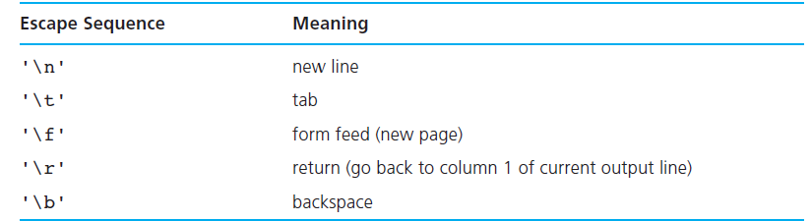
Formatted I/O: escape sequences for file

Slide 40
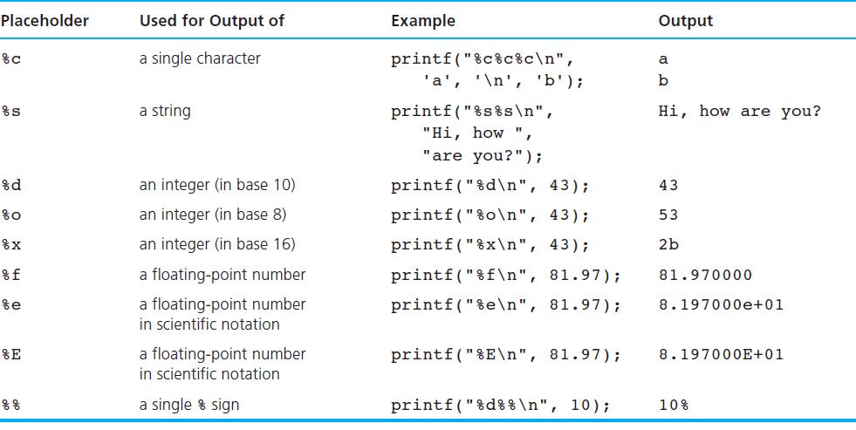
Formatted I/O: Printf

Slide 41
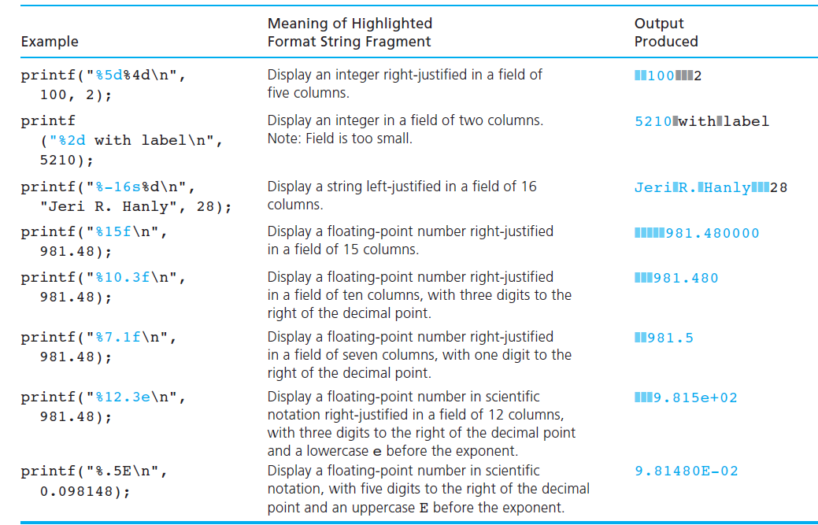
Formatted I/O: Printf

Slide 42
F fonksiyonları
int fscanf (FILE *stream, const char *template, …)
scanf fonksiyonuyla aynıdır.
int fprintf (FILE *stream, const char *template, …)
printf fonksiyonları ile aynıdır.

Slide 43
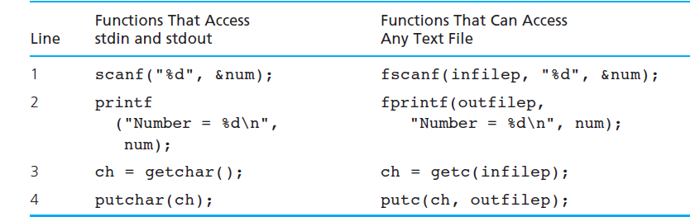
fprintf

Slide 44
Misal: Öğrenci listesi
Öğrenci kayıtları ogrenci.txt isimli dosyada tutulmaktadır.
Numarası verilen öğrencinin bilgilerini gösteren ve eğer öğrenci bulunamadıysa bu dosyaya yeni bir kayıt ekleyen bir program yazınız.

Slide 45
Dosyada, Verilen Nolu Öğrenciyi Bulma
int bulundumu(FILE *f, char *no){
char l[150], l2[150]; /* dosyanin bir satiri */
while(fgets(l, 150, f) != NULL){
strncpy(l2, l, 150); /* satirin bir kopyasini olustur */
char *pno = strtok(l, "\t");
if(!strncmp(no, pno, 10)){ /* bulundu */
printf("Id: %.10s\n", pno);
printf("Isim: %.40s\n", strtok(NULL, "\t"));
printf("Soy Isim: %.40s\n", strtok(NULL, "\t"));
return 1;
}
}
/* bulunamadi */
return 0;
}

Slide 46
Dosyaya Öğrenci Ekleme
void ogrenci_ekle(FILE *f){
char no[11], isim[40], soyisim[40];
printf("No: ");
scanf("%10s", no);
printf("Isim: ");
scanf("%39s", isim);
printf("Soyisim: ");
scanf("%39s", soyisim);
fprintf(f,"\n%s\t%s\t%s", no, isim, soyisim);
}

Slide 47
int main() {
char no[11];
FILE *f = fopen("ogrenci.txt", "a+");
if (f == NULL){
fprintf(stderr, "Dosya bulunamadi");
exit(1);
}
printf("ogrenci no: ");
scanf("%10s", no);
if(!bulundumu(f, no)){
puts("Ogrenci bulunamadi");
ogrenci_ekle(f);
}
fclose(f);
return(0);
}

Slide 48
II. Kısım
Binary data okuma
Buffering

Slide 49
Binary (Bloklar halinde) Okuma ve Yazma
Metin (text) stream verisi yeni satır ('\n') karakteri kullanılarak bölünmüştür.
Bazı sistemler, sadece belirli karakterleri desteklediğinden dosyada ki diğer karakterler işlenemez, veya 254 karakterden daha uzun satırlarla çalışamazlar.
Bir binary stream her türden karakterin işlenmesini sağlarlar.

Slide 50
Binary Okuma: fread (void *data, size_t buyukluk, size_t sayi, FILE *stream)
fopen da okuma moduna(tipine) ‘b’ eklenmesi binary okumayı belirtir.
#include <stdio.h>
int main(){
FILE *f = fopen ("a.txt", "rb");
char a[5];
/* 3 tane char okunmasi */
if (f != NULL){
fread(a, sizeof(char), 3, f);
printf("%c %c %c\n", a[0], a[1], a[2]);
}
fclose(f);
return 0;
}

Slide 51
Binary okuma ve yazma: fwrite (const void *data, size_t buyukluk, size_t sayi, FILE *stream)
fopen da okuma moduna(tipine) ‘b’ eklenmesi binary okumayı/yazmayı belirtir.
#include <stdio.h>
int main(){
FILE *f = fopen ("a.txt", "rb+");
char a[5];
/* 3 karakter alip yazdirma */
if (f != NULL){
fread(a, sizeof(char), 3, f);
printf("%c %c %c\n", a[0], a[1], a[2]);
fwrite(&a[0], sizeof(char), 3, f);
}
fclose(f);
return 0;
}

Slide 52
Tamponlu (Buffered) I/O
Streame yazılan karakterler programdan çıkar çıkmaz değil belli bir miktar toplandıktan sonra blok halinde dosyaya gönderilir.
Yine benzer bir şekilde, streamler belli bir kaynaktan bilgiyi de bloklar halinde alırlar (karakter yerine blok).
Buna buffering denir.
Eğer input/output bağımlı olan etkileşimli programlar yazıyorsanız, bufferların nasıl çalıştığını anlamanız gerekiyor(aksi takdirde bazı mesajlarınızın istediğiniz zamanda görünmemesi gibi sorunlarla karşılaşabilirsiniz.).

Slide 53
Buffer’ın Boşaltılması (Flushing)
Buffered streamde bufferın boşaltılması bufferda biriken bütün çıktının toplu halde dosyaya gönderilmesidir.
Buffered outputta, stream otomatik olarak şu durumlarda boşaltılır:
Buffer dolu iken daha fazla çıkış yapılmaya çalışılmasında,
Stream kapatıldığında (fclose),
Program exit fonksiyonu çağırılarak sonlandırıldığında,
Satır endeksli tamponda yeni bir satır yazıldığında,
Bir streamdeki giriş işleminin dosyadan veri okumasında.

Slide 54
Bufferın Boşaltılması
Diğer durumlarda bufferı boşaltmak için stdio.h de tanımlı fflush fonksiyonu çağrılır.
int fflush (FILE *stream)
Bu fonksiyon stream üzerinde tanımlı çıkış verisinin dosyaya hemen göderilmesini sağlar.
Eğer stream null pointer ise, bütün çıkış streamlerindeki veriler dosyalarına gönderilir.
Bu fonksiyon hata oluştuğunda EOF diğer durumlarda sıfır döndürür.

Slide 55
Bufferlama Usülleri
Karakterlerin okunup yazılırken
unbuffered stream (tamponsuz stream) de mümkün olduğunda hemen,
line buffered stream (satır endeksli) de yeni bir satır karakteri olduğunda blok halinde,
fully buffered streams (tam tamponlu) de bloklar halinde afaki büyüklüklerde gönderilirler.
Her açılan stream normalde fully buffered dır.
Etkileşimli (interactive) bir cihaza bağlı olan stream başlangıç olarak satır endeksli tampon kullanır.

Slide 56
Tampon Kontrolü
int setvbuf (FILE *stream, char *buf, int mod, size_t size)
Stream stream’in ne türden tampon modu kullanacağını belirtmek için kullanılır. Mod değeri şunlar olabilir:
_IOFBF tam tamponlu
_IOLBF satır endeksli
_IONBF tamponsuz
buf en az size ile verilen sayıda karakteri tutabilecek büyüklükte karakter dizisi olmalıdır.
Eğer buf değeri NULL ise, setvbuf, malloc fonksiyonunu kullanarak tampon alanı oluşturur.
Buffer alanı oluştururken, malloc fonksiyonunu kullanın. Dosyayla işiniz bittikten sonra bu alanı free ile bırakın.

Slide 57
#include <stdio.h>
#include <unistd.h>
#include <stdlib.h>
int main()
{
char *buf = (char *) malloc (1000*sizeof(char));
setvbuf(stdout, buf, _IOFBF, BUFSIZ);
fputs("fputs: 1\n", stdout);
sleep(5);
fflush(stdout);
fputs("fputs: 2\n", stdout);
fputs("fputs: 3\n", stdout);
sleep(5);
fflush(stdout);
free(buf);
return(0);
}
5 saniye sonra
fputs: 1
5 saniye sonra
fputs: 2
fputs: 3

